Slide 1
ID vahendite ja põhimõtete ülevaade (järg)
ICM0018
Küberturbe arhitektuur, loeng 8
Valdo Praust
22. märts 2018

Slide 2
Dokument andmeallikana
Korraldatud inimtegevus on aastasadu ja -tuhandeid põhinenud vahendatud (kuidagi üles kirjutatud) informatsioonil, mida nimetatakse ka andmeteks
Selliseid ülestähendusi, millel reeglina on
mingi (õiguslik) tähendus
kindel ning muutmatu seos
loojaga ja loomisajaga
nimetatakse dokumentideks
Kuni viimase ajani mõeldi dokumendi all ilma erandita paberdokumenti

Slide 3
Dokumendi tõestusväärtus
Dokument on andmekogum, millelt nõuame vähemalt kahte omadust:
peame suutma hiljem kindlaks teha dokumendi loojat (ja enamasti ka loomisaega)
peame veenduma, et peale dokumendi loomist ei ole seda enam muudetud
Neid omadusi koos võib nimetada dokumendi tõestusväärtuseks (evidentiary value of a document)
Kui mingi teabekogumi korral ei ole mõlemad eelmainitud omadused tagatud, siis ei saa seda võtet dokumentide loomisel, säilitamisel ja kasutamisel pruukida
Notes:
3

Slide 4
Võimalik lahendus – digiallkiri
Digitaalsete teabekogumite juures on alternatiivne võimalus kasutada sellist allkirjalaadset (allkirja omadustega) mehhanismi, mis on seotud matemaatiliste seoste abil teabe (bittide) endaga, mitte selle kandjaga
Seda võtet nimetatakse digitaalallkirjaks (digiallkirjaks) (digital signature) ehk e-allkirjaks (electronic signature), mis on maailmas laialt kasutusel tavaallkirja asendajana
Notes:
4

Slide 5
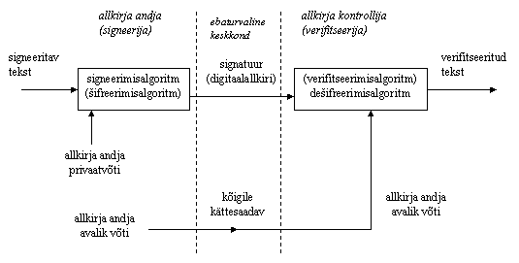
Avaliku võtmega krüptoalgoritmi kasutamine signeerimisel (digiallkirja andmisel)

Slide 6
Digiallkiri vs digisignatuur
Digiallkiri ehk e-allkiri on juriidiline mõiste, mis annab temaga varustatud dokumendile tõestusväärtuse ja omakäelise allkirjaga sarnase staatuse
Digisignatuur on (krüpto)tehniline konstruktsioon, mis põhineb avaliku võtmega krüptoalgoritmi kasutamisel tervikluse kaitseks
Digiallkirja osatakse kaasajal anda ainult digisignatuuril põhinevana
Iga digiallkiri on digisignatuur, kuid kaugeltki mitte iga digisignatuur pole digiallkiri - vaja on lisada täiendavaid tehnilisi võtteid ja subjekte (nt avaliku võtme infrastruktuur) ning õiguslikke regulatsioone)
Ingliskeelne oskusterminoloogia nendel termini mõttes vahet ei tee (digital signature)

Slide 7
Avaliku võtmega krüptoalgoritm
Avaliku võtmega krüptoalgoritm (public key cryptoalgorithm) ehk asümmeetriline krüptoalgoritm (asymmetric cryptoalgorithm) kasutab kahte võtit – esimese võtmega šifreeritud teave on dešifreeritav vaid teise võtmega ja vastupidi. Ühest võtmest teist ei ole võimalik leida
Nimetatud võtmeid nimetatakse tavaliselt avalikuks võtmeks ja privaatvõtmeks (public and private key).

Slide 8
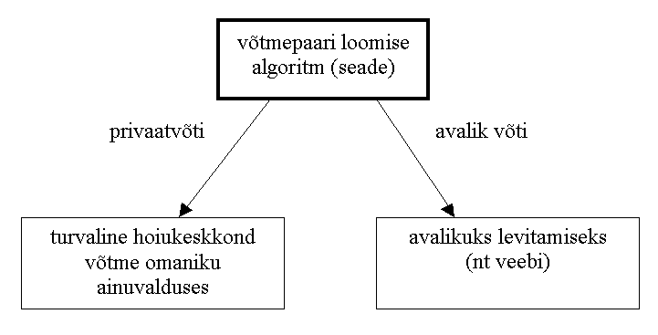
Võtmepaari loomine
Notes:
8

Slide 9
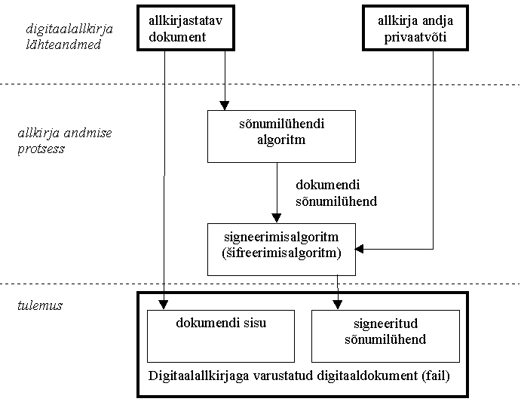
Digiallkirja andmine
Notes:
9

Slide 10
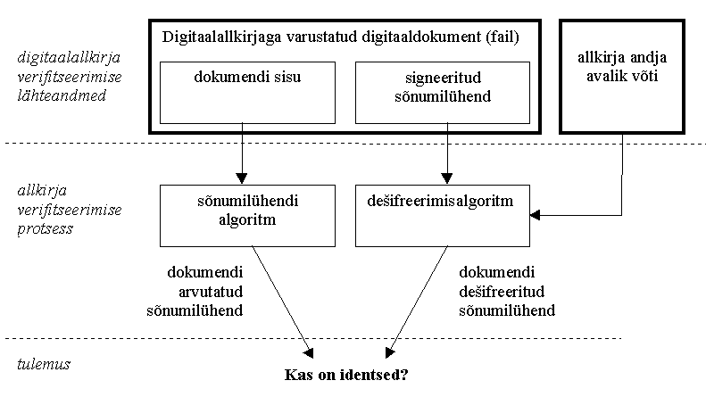
Digiallkirja verifitseerimine
Notes:
10

Slide 11
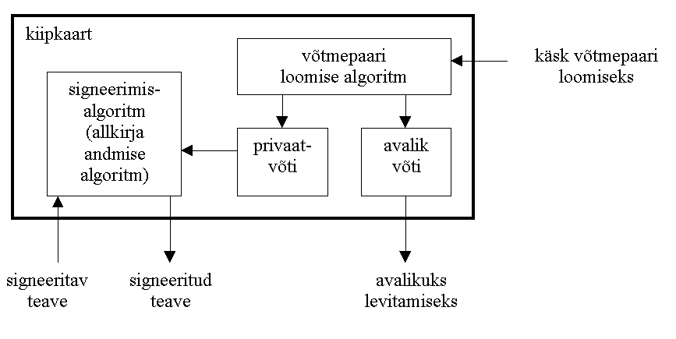
Privaatvõti kiipkaardina
Niisugust kiipi/seadet, mille siseehitusele ja sisemistele registritele kasutaja ligi ei pääse, nimetatakse pöördkonstrueerimatuks seadmeks (non-reverse-engineerable device)
Notes:
11

Slide 12
Sertifitseerimine, selle põhimõtted
Isiku isikuandmete sidumist tema avaliku võtmega) nimetatakse sertifitseerimiseks (certification)
Digitaaldokumenti, mis seob isiku isikuandmed tema avaliku võtmega, nimetatakse sertifikaadiks (certificate)
Sertifikaadi väljaandmisega tegelevad spetsiaalsed sertifitseerimiskeskused ehk sertifitseerimisteenuse osutajad (certification authorities, CA). Euroopa Liidus kehtivates õigusaktides nimetatakse seda usaldusteenuseks (trust service)
Notes:
12

Slide 13
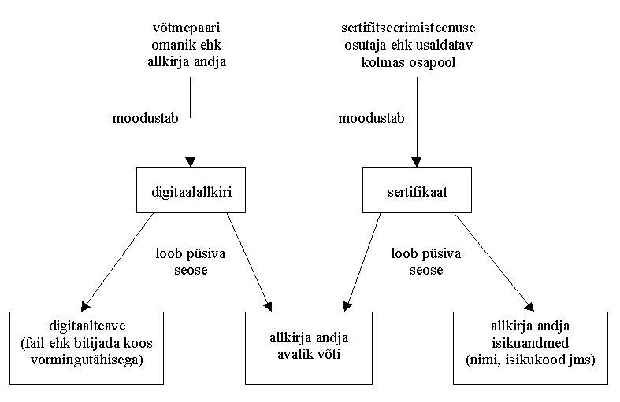
Sertifitseerimise põhimõtted
Notes:
13

Slide 14
Vahendi ainuvaldusest väljumise probleem
Me ei saa välistada olukordi, kus privaatvõti (isiklik võti) väljub selle omaniku ainuvaldusest Kui see on toimunud, siis saab volitamata isik allkirja omaniku nimel (digi)allkirju anda
Ainus lahendus: tuleb lubada sertifikaate tühistada
Järeldus: me peame arvet pidama kõikide väljaantud sertifikaatide kehtivusaja üle ning panema igale sündmusele juurde tõestusomaduste ajalipikud
Notes:
14

Slide 15
Ajatempel ajahetke tõestajana
Ajatempel (time-stamp) on andmekogumile (dokumendile, failile vm) lisatud täiendav andmekogum, mis võimaldab selle loomisaega võrrelda teiste andmekogumite loomisaegadega (signeerimisaegadega)
Ajatempleid väljastavad kindla funktsiooniga ajatemplikeskused ehk ajatempliteenuse osutajad (time-stamping authorities)
Järjekordse ajatempli arvutab ajatempli teenuse osutaja kahest allikast nende kogumi räsi arvutamise teel:
talle saadetud andmekogumist
eelmisest väljaantud ajatemplist
Notes:
15

Slide 16
Kehtivuskinnitus
Kehtivuskinnituse võtmine tehakse onlainis ja tavaliselt vahetult pärast digiallkirja andmist. Selle eemärk on varustada digidokument vastava lisarekvisiidiga
Kehtivuskinnituse olemasolu (allkirja juures sabas) tõestab, et dokumendile kantud digiallkiri on tehtud dokumendi signeerimisel kehtiva sertifikaadi baasil
Peale kehtivuskinnituse võtmist ei ole vaja digiallkirja verifitseerimiseks (valideerimiseks) teha enam mingeid onlain-päringuid ega vajalik ülepea ka mingit võrguühendust
Notes:
16

Slide 17
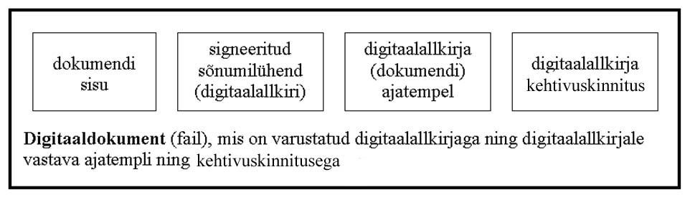
Digiallkirjaga (e-allkirjaga) digidokument koos vajalike (lisa)rekvisiitidega
Notes:
17

Slide 18
Sertifitseerimise taristu
Sertifitseerimise taristu (certification infrastructure) ehk avaliku võtme taristu (public key infrastructure, PKI) kujutab endast digiallkirja andmiseks ja kontrollimiseks vajaminevaid teenuseid, mida on viis:
privaatvõtit sisaldav seade + korraldus
sertifitseerimisteenus
sertifitseerimisteenuse juures 24/7 toimiv kehtivuskinnituse teenus
ajatempli teenus (24/7)
teenuste korraldamise ja koordineerimise teenus (tavaliselt riiklik)
Digiallkirja turvaliseks andmiseks on hädavajalik kõigi viie teenuse toimimine
Notes:
18

Slide 19
Õiguslik reguleerimine, üldist
Digiallkirja juures vajab õiguslikult reguleerimist, millistele tingimustele vastavaid (krüpto)tehnilisi süsteeme koos kaasneva taristuga võib piisavalt usaldada, et kuulutada need omakäelise allkirjaga õiguslikult võrdväärseks digiallkirjaks.
Võimalik on kaks erinevat lähenemist:
Reguleerida sertifikaatide, ajatempli jm detaile õiguslikult vägagi detailselt. Eestis kehtis see regulatsioon 2000-16, mis kehtis digiallkirja seadus
Reguleerida ära peamiselt õiguslik protseduur ja jätta tehniliste detailide hindamine ekspertide hooleks. Seda teed läheb 24. juulil 2014 vastu võetud Euroopa Liidu määrus 910/2014 “E-identimise ja e-tehingute jaoks vajalike usaldusteenuste kohta siseturul”, millega seoses Eesti digiallkirja seadus kaotas 2016.a. oktoobris kehtivuse
Notes:
19

Slide 20
Õiguslik reguleerimine
Digiallkirja juures vajavad õiguslikult reguleerimist:
Tingimused, millele peab vastama digiallkirja/digitempli andmise vahend
Kes ja kuidas saavad teha sertifitseerimist
Millistele tingimustele peab vastama ajatempel
Kes korraldab nimetatud tegevusi ja peab järelevalvet
Alles tehnilise valmisoleku ja piisava õigusliku reguleerimise korral saame öelda, et digiallkirjaga varustratud digidokumentidel on samasugune õiguslik tähendus kui omakäelise allkirjaga varustatud paberdokumentidel
Notes:
20

Slide 21
Digiallkiri ja Eesti, I
Eesti digiallkirja seadus töötati välja 1996-99 jajõustus 2000. aastal. Seadus sätestas tingimused, millal on digisignatuur interpreteeritav digiallkirjana, st dokumendile kantuse mõttes omakäelise allkirjaga õiguslikult samaväärne.
Alates 2016.a. oktoobrist on Eesti digiallkirja seadus kehtetu, seda asendab EU vastav määrus 910/2014 “E-identimise ja e-tehingute jaoks vajalike usaldusteenuste kohta siseturul”.
Samas on Eesti digiallkirja olemasolev taristu selle seaduse järgi üles ehitatud 16 aasta jooksul (nüüd vastab see ka euromäärusele)
Notes:
21

Slide 22
Digiallkiri ja Eesti, II
Eests 2000-16 kehtinud digiallkirja seaduse kohaselt oli nii sertifitseerimisteenus kui ka ajatempli teenus delegeeritud erasektorile. Riigipoolseks reguleerivaks osaks oli Majandus- ja Kommunikatsiooniministeeriumi poolt hallatud sertifitseerimise register.
Praegu on valdkond reguleeritud teisiti - üle-Euroopaliselt usaldusteenuse osutaja, setifikaatide ja allkirja/templi andmise vahendi kvalifitseerimisega ja nende hindamisega vastavushindamisasutuse poolt
Notes:
22

Slide 23
Digiallkiri ja Eesti, III
2001. aastal registreeriti nii sertifitseerimisteenuse osutajaks kui ka ajatempli teenuse osutajaks – Sertifitseerimiskeskuse AS, mis on jäänud senini siinse turu liidriks turule. Hetkel kehtiva EU määruse kohaselt on tegemist usaldusteenusega
Vähegi arvestavas koguses kehtivuskinnituste (OCSP-kinnituste) võtmine on tasuline (10 allkirja eraisikule tasuta)
Notes:
23

Slide 24
Digiallkiri ja Eesti, IV
2002. aasta algul hakati välja andma ID kaarte: turvalisi digiallkirja andmise vahendeid, millest ühtlasi said ka turvalise autentimise ja turvalise transpordikrüpto seadmed. Praegu on välja antud kaardid üle 95% Eesti residentidele
2002. aasta sügisel tuli Sertifitseerimiskeskuse AS välja digitaalallkirja praktilise teenusega DigiDoc
(viited http://www.id.ee/)
Notes:
24

Slide 25
Digiallkiri ja Eesti, V
Viimase 14 aasta jooksul on digiallkiri võetud Eestis enamikes kohtades praktikas kasutusele. Me olime maailmas ühes esimesed, kuigi EU seadusandlus meie õigusaktidest otse selles osas eeskuju ei võtnud
2007. aasta kevadel käivitus Mobiil-ID projekt, mis 2009 laienes peale EMT (hetkel Telia) ka teistele teenusepakkujatele
Notes:
25

Slide 26
Digiallkiri ja Eesti, VI
2009. aasta alguses jõustus digitempel - digiallkirja analoog juriidiliste isikute jaoks
Sügisel 2010 käivitus digitaalse isikutunnistuse (digi-ID) projekt – ID kaardi analoog (varuseade), millel visuaalne pool puudub ja mis on mõeldud ainult autentimiseks ja digiallkirja andmiseks (digikasutuseks)
Notes:
26

Slide 27
Digiallkiri ja Eesti, VII
2011.a. mindi üle DigiDOC3 peale, mis kasutab 2048-bitist RSA võtmepaari
2014.-15 toimus üleminek ZIP-põhisele (binaarsele) BDOC-vormingule, mis on erinevalt DDOCis rahvusvaheline ja mugavamalt käideldav, samuti väiksema mahuga
Notes:
27

Slide 28
Digiallkiri ja Eesti, VIII
2016. aasta oktoobris muutus kehtetuks 2000. aastast alates kehtinud digiallkirja seadus, mida hakkas asendama E-identimise ja e-tehingute usaldusteenuste seadus, mis toetub omakorda valdkonda reguleerivale EU määrusele 910/2014 “E-identimise ja e-tehingute jaoks vajalike usaldusteenuste kohta siseturul”
2017. aasta oktoobris mindi Eestis ID kaartidel erakorraliselt üle ellipliste kõverate algoritmidele (P-384) seoses Infineoni kiibiveaga. Ajutiselt suleti LDAP-teenus (CDOC-krüpteerimise taristiu osa), mis pole senini taastunud
Notes:
28

Slide 29
Euroopa Liidu määrus 910/2014, erinevad e-allkirja tüübid
Määrus defineerib kolmel eri tasemel e-allkirjad:
E-allkiri (electronic signature) – elektroonilised andmed, mis on lisatud muudele elektroonilistele andmetele või on nendega loogiliselt seotud ja mida allkirja andja kasutab allkirja andmiseks
Täiustatud e-allkiri (advanced electronic signature) – e-allkiri, mis vastab hulgale tehnilistele tingimustele
Kvalifitseeritud e-allkiri (qualified electronic signature) – täiustatud e-allkiri, mis antakse kvalifitseeritud e-allkirja andmise vahendi abil ja mis põhineb e-allkirja kvalifitseeritud sertifikaadil. Eestis alates 2001. aastast toimunud digiallkiri lahterdub õiguslikult siia alla
Notes:
29

Slide 30
Eesti digiallkiri on Euroopa õiguslikus mõistes täiustatud e-allkiri
Tingimused vastavalt määrusele 910/214:
E-allkiri on seotud ainuüksi allkirja andjaga
E-allkirja abil on võimalik allkirja andjat tuvastada
E-allkiri antakse e-allkirja andmiseks vajalike andmete abil, mida saab kõrge salastatuse taseme juures kasutada üksnes allkirja andja
E-allkiri on allkirjastatud andmetega seotud sellisel viisil, et kõik hilisemad andmete muudatused on tuvastatavad
Ligikaudu sarnaseid asju nõudis ka 2016 oktoobris kehtetuks tunnistatud Eesti digiallkirja seadus
Notes:
30

Slide 31
Euroopa Liidu määrus 910/2014, mõisted, I
E-identimine (electronic identification) – protsess, mille käigus kasutatakse elektroonilisi isikutuvastusandmeid, mis tähistavad üheselt füüsilist või juriidilist isikut või juriidilist isikut esindavat füüsilist isikut
E-identimise vahend (electronic identification means)– kehaline ja/või kehatu üksus, mis sisaldab isikutuvastusandmeid ja mida kasutatakse internetipõhiste teenuste puhul autentimiseks
Isikutuvastusandmed (person identification data) – andmed, mis võimaldavad teha kindlaks füüsilise või juriidilise isiku või juriidilist isikut esindava füüsilise isiku
E-identimise süsteem (electronic identification scheme) – e-identimiseks vajalik süsteem, mille raames väljastatakse e-identimise vahendeid füüsilistele või juriidilistele isikutele või juriidilist isikut esindavatele füüsilistele isikutele
Notes:
31

Slide 32
Euroopa Liidu määrus 910/2014, mõisted, II
Autentimine (authentication) – elektrooniline protsess, mis võimaldab füüsilise või juriidilise isiku e-identimist või elektrooniliste andmete päritolu ja tervikluse kinnitamist
Tuginev isik (relying party)– füüsiline või juriidiline isik, kes tugineb e-identimisele või usaldusteenusele
Allkirja andja (signatory) – e-allkirja andnud füüsiline isik
E-allkirja andmiseks vajalikud andmed (electronic signature creation data) – ainulaadsed andmed, mida allkirja andja kasutab e-allkirja andmiseks
E-allkirja sertifikaat (certificate for electronic signature) – elektrooniline dokument, mis seob e-allkirja valideerimise andmed füüsilise isikuga ja kinnitab vähemalt selle isiku nime või varjunime
E-allkirja kvalifitseeritud sertifikaat (qualified certificate for electronic signature) – e-allkirja sertifikaat, mille väljastab kvalifitseeritud usaldusteenuse osutaja ja mis vastab teatud tehnilistele nõuetele
Notes:
32

Slide 33
Euroopa Liidu määrus 910/2014, mõisted, III
Usaldusteenus (trust service) – elektrooniline teenus, mida tavaliselt osutatakse tasu eest ja mis seisneb:
e-allkirjade, e-templite või e-ajatemplite, registreeritud e-andmevahetusteenuste ning nende teenustega seotud sertifikaatide loomises, kontrollimises ja valideerimises
veebisaidi autentimise sertifikaatide loomises, kontrollimises ja valideerimises, või
e-allkirjade, e-templite või nende teenustega seotud sertifikaatide säilitamises
Kvalifitseeritud usaldusteenus (qualified trust service) – usaldusteenus, mis vastab käesolevas teatud spetsiifilistele nõuetele
Vastavushindamisasutus (conformity assessment body) – EU poolt määratletud asutus, millel on pädevus teostada kvalifitseeritud usaldusteenuse osutaja ja tema osutatavate kvalifitseeritud usaldusteenuste vastavushindamist
Notes:
33

Slide 34
Euroopa Liidu määrus 910/2014, mõisted, IV
Usaldusteenuse osutaja (trust service provider) – füüsiline või juriidiline isik, kes osutab üht või mitut usaldusteenust kas kvalifitseeritud või kvalifitseerimata usaldusteenuse osutajana
Kvalifitseeritud usaldusteenuse osutaja (qualified trust service provider) – usaldusteenuse osutaja, kes osutab üht või mitut kvalifitseeritud usaldusteenust ning kellele järelevalveasutus on andnud kvalifitseeritud staatuse
Toode (product) – riist- või tarkvara või riist- või tarkvara asjakohased osad, mis on ette nähtud usaldusteenuste osutamiseks
E-allkirja andmise vahend (electronic signature creation device) – seadistatud tark- või riistvara, mida kasutatakse e-allkirja andmiseks
Kvalifitseeritud e-allkirja andmise vahend (qualified electronic signature creation device) – e-allkirja andmise vahend, mis vastab teatud spetsiifilistele nõuetele
Notes:
34

Slide 35
Euroopa Liidu määrus 910/2014, mõisted, V
Templi andja (creator of a seal) – e-templi loonud juriidiline isik
E-tempel (electronic seal) – elektroonilised andmed, mis on lisatud muudele elektroonilistele andmetele või on nendega loogiliselt seotud ja mis tagavad viimatinimetatud andmete päritolu ja tervikluse
Täiustatud e-tempel (advanced electronic seal) – e-tempel, mis vastab teatud spetsiifilistele tehnilistele nõuetele
Kvalifitseeritud e-tempel (qualified electronic seal) – täiustatud e-tempel, mis luuakse kvalifitseeritud e-templi loomise vahendi abil ja mis põhineb e-templi kvalifitseeritud sertifikaadil
E-templi loomiseks vajalikud andmed (electronic seal creation data) – ainulaadsed andmed, mida e-templi andja kasutab e-templi loomiseks
E-templi sertifikaat (certificate for electronic seal) – elektrooniline dokument, mis seob e-templi valideerimise andmed juriidilise isikuga ja kinnitab selle isiku nime
Notes:
35

Slide 36
Euroopa Liidu määrus 910/2014, mõisted, VI
E-templi kvalifitseeritud sertifikaat (qualified certificate for electronic seal) – e-templi sertifikaat, mille väljastab kvalifitseeritud usaldusteenuse osutaja ja mis vastab teatud nõuetele
E-templi loomise vahend (electronic seal creation device) – seadistatud tark- või riistvara, mida kasutatakse e-templi loomiseks
Kvalifitseeritud e-templi loomise vahend (qualified electronic seal creation device) – e-templi loomise vahend, mis vastab teatud spetsiifilistele nõuetele
E-ajatempel (electronic time stamp) – elektroonilised andmed, mis seovad muud elektroonilised andmed kindla ajahetkega ja tõendavad, et viimatinimetatud andmed olid sel ajahetkel olemas
Notes:
36

Slide 37
Euroopa Liidu määrus 910/2014, mõisted, VII
Kvalifitseeritud e-ajatempel (qualified electronic time stamp) – e-ajatempel, mis vastab teatud spetsiifilistele nõuetele
Valideerimisandmed (validation data) – andmed, mida kasutatakse e-allkirja või e-templi valideerimiseks
Valideerimine (validation) – protsess, mille käigus kontrollitakse ja kinnitatakse e-allkirja või e-templi kehtivust
Notes:
37

Slide 38
Euroopa Liidu määrus 910/2014 – mida peavad sisaldama e-allkirja kvalifitseeritud sertifikaadid, I
Vähemalt automaatseks töötlemiseks sobivas formaadis märge selle kohta, et sertifikaat on väljastatud e-allkirja kvalifitseeritud sertifikaadina
Lvalifitseeritud sertifikaate väljastava kvalifitseeritud usaldusteenuse osutajat üheselt mõistetavalt tähistavad andmed, mis sisaldavad vähemalt selle liikmesriigi nime, kus kõnealune teenuseosutaja asub
Kui tegemist on juriidilise isikuga: nimi ja kui see on asjakohane, siis registrinumber, nagu see on esitatud ametlikes dokumentides,
Kui tegemist on füüsilise isikuga: isiku nimi
Vähemalt allkirja andja nimi või varjunimi; kui kasutatakse varjunime, on varjunime kasutus selgesti näidatud
E-allkirja valideerimisandmed, mis vastavad e-allkirja andmiseks vajalikele andmetele
Notes:
38

Slide 39
Euroopa Liidu määrus 910/2014 – mida peavad sisaldama e-allkirja kvalifitseeritud sertifikaadid, II
Üksikasjalikud andmed sertifikaadi kehtivusaja alguse ja lõpu kohta
Kvalifitseeritud usaldusteenuse osutajale omistatud ainukordne sertifikaadi tunnuskood
Väljastava kvalifitseeritud usaldusteenuse osutaja täiustatud e-allkiri või täiustatud e-tempel
Koht, kus täiustatud e-allkirja või täiustatud e-templit kinnitav sertifikaat on tasuta kättesaadav
Nende teenuste koht, mille abil on võimalik uurida kvalifitseeritud sertifikaadi kehtivust
Kui e-allkirja valideerimisandmetega seotud e-allkirja andmiseks vajalikud andmed asuvad kvalifitseeritud e-allkirja andmise vahendis, siis vähemalt automaatseks töötlemiseks sobivas formaadis asjakohane viide kõnealusele kohale
Notes:
39

Slide 40
Euroopa Liidu määrus 910/2014 - nõuded kvalifitseeritud e-allkirja andmise vahendile, I
Kvalifitseeritud e-allkirja andmise vahendid tagavad asjakohaste tehniliste ja menetluslike vahendite abil vähemalt selle, et:
E-allkirja andmiseks kasutatavate e-allkirja andmiseks vajalike andmete konfidentsiaalsus on piisavalt tagatud
E-allkirja andmiseks kasutatavad e-allkirja andmiseks vajalikud andmed võivad reaalselt esineda ainult ühe korra
On piisavalt kindel, et e-allkirja andmiseks kasutatavaid e-allkirja andmiseks vajalikke andmeid ei saa tuletada ja et e-allkiri on piisavalt kaitstud praegu kättesaadava tehnoloogia abil võltsimise vastu
Õiguspärane allkirja andja saab e-allkirja andmiseks kasutatavaid e-allkirja andmiseks vajalikke andmeid piisavalt kaitsta, et teised isikud ei saaks neid kasutada
Notes:
40

Slide 41
Euroopa Liidu määrus 910/2014 - nõuded kvalifitseeritud e-allkirja andmise vahendile, II
Kvalifitseeritud e-allkirja andmise vahendid ei tohi muuta allkirjastatavaid andmeid ega takistada selliste andmete esitamist allkirja andjale enne allkirja andmist
E-allkirja andmiseks vajalikke andmeid võib allkirja andja nimel luua või hallata üksnes kvalifitseeritud usaldusteenuse osutaja
Kvalifitseeritud usaldusteenuse osutaja, kes haldab e-allkirja andmiseks vajalikke andmeid allkirja andja nimel, võib dubleerida e-allkirja andmiseks vajalikud andmed üksnes varukoopiate omamiseks, eeldusel et on täidetud järgmised tingimused:
dubleeritud andmekogumi turvatase peab olema sama mis algsel andmekogumil
dubleeritud andmekogumite arv ei ületa teenuse järjepidevuse tagamiseks vajalikku miinimumi
Notes:
41

Slide 42
Euroopa Liidu määrus 910/2014 – mida peavad sisaldama e-templile kvalifitseeritud sertifikaadid, I
Vähemalt automaatseks töötlemiseks sobivas formaadis märge selle kohta, et sertifikaat on väljastatud e-templi kvalifitseeritud sertifikaadina
Kkalifitseeritud sertifikaate väljastava kvalifitseeritud usaldusteenuse osutajat üheselt mõistetavalt tähistavad andmed, mis sisaldavad vähemalt selle liikmesriigi nime, kus teenuseosutaja asub. Kui tegemist on juriidilise isikuga: nimi ja kui see on asjakohane, siis registrinumber, nagu see on esitatud ametlikes dokumentides. Kui tegemist on füüsilise isikuga: isiku nimi.
Vähemalt e-templi andja nimi ja kui see on asjakohane, siis registrinumber, nagu see on esitatud ametlikes dokumentides
E-templi valideerimisandmed, mis vastavad e-templi loomiseks vajalikele andmetele
Üksikasjalikud andmed sertifikaadi kehtivusaja alguse ja lõpu kohta
Notes:
42

Slide 43
Euroopa Liidu määrus 910/2014 – mida peavad sisaldama e-templile kvalifitseeritud sertifikaadid, II
Kvalifitseeritud usaldusteenuse osutajale omistatud ainukordne sertifikaadi tunnuskood
Väljastava kvalifitseeritud usaldusteenuse osutaja täiustatud e-allkiri või täiustatud e-tempel
Koht, kus punktis g osutatud täiustatud e-allkirja või täiustatud e-templit kinnitav sertifikaat on tasuta kättesaadav
Nende teenuste koht, mille abil on võimalik uurida kvalifitseeritud sertifikaadi kehtivust
Kui e-templi valideerimisandmetega seotud e-templi loomiseks vajalikud andmed asuvad kvalifitseeritud e-templi loomise vahendis, siis vähemalt automaatseks töötlemiseks sobivas formaadis asjakohane viide kõnealusele kohale
Notes:
43

Slide 44
Euroopa Liidu määrus 910/2014, nõuded kvalifitseeritud e-ajatemplile
E-ajatempel see seob kuupäeva ja ajahetke andmetega sellisel viisil, mis mõistlikkuse piires välistab andmete tuvastamatu muutmise võimaluse
E-ajatempel põhineb täpsel ajaallikal, mis on seotud koordineeritud maailmaajaga
E-ajatempel on allkirjastatud kvalifitseeritud usaldusteenuse osutaja täiustatud e-allkirjaga või kinnitatud kvalifitseeritud usaldusteenuse osutaja täiustatud e-templiga või mõne muu samaväärse meetodi abil
Notes:
44

Slide 45
Euroopa Liidu määrus 910/2014 - kohustuslikud tingimused kvalifitseeritud e-allkirjade valideerimisele
Allkirja kinnitav sertifikaat oli allkirja andmise ajal kvalifitseeritud e-allkirja sertifikaat
Kvalifitseeritud sertifikaadi väljastas kvalifitseeritud usaldusteenuse osutaja ja sertifikaat oli allkirja andmise ajal kehtiv
Allkirja valideerimise andmed vastavad tuginevatele isikutele esitatud andmetele
Sertifikaadil olevat allkirja andjat tähistavad kordumatud andmed on nõuetekohaselt esitatud tuginevatele isikutele
Kui allkirja andmisel kasutati varjunime, on varjunime kasutus tuginevale isikule selgesti näidatud
E-allkiri on antud kvalifitseeritud e-allkirja andmise vahendiga
Allkirjastatud andmete terviklust ei ole rikutud
Notes:
45

